Slide 1
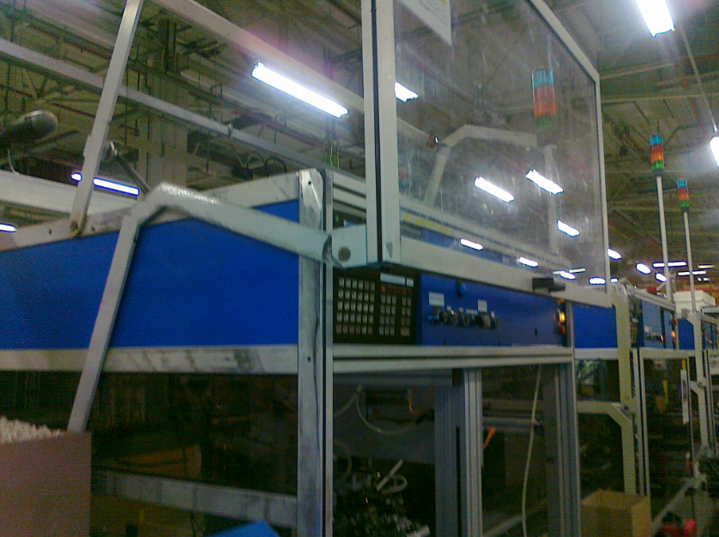



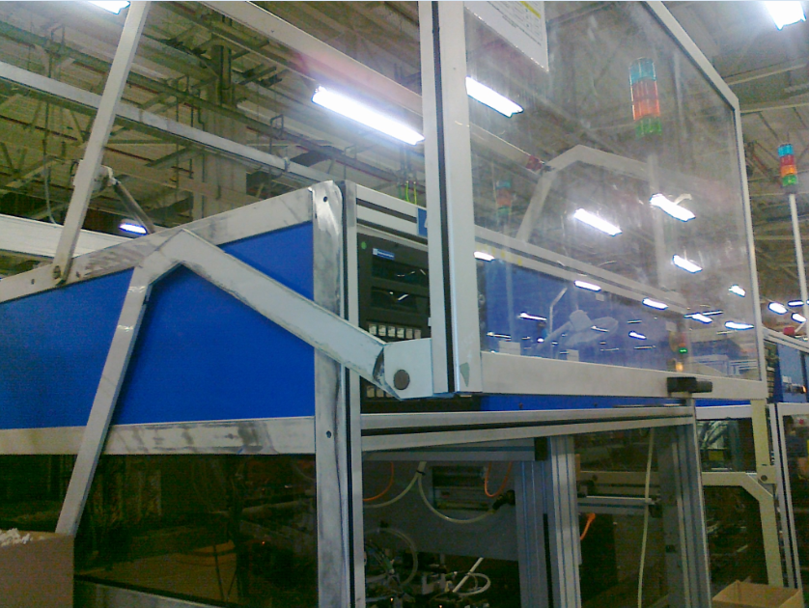


Otwieranie osłon maszyn
Autor: Edyta Janczyk Symbol zmiany…A……..
Data przygotowanie 12.02.2014 Nr dokumentu P006

